Slide 1
Противодействие вовлечению в криминальные сообщества
Учитель ОБЖ
Новикова Наталья Александровна
Notes:
В последнее время наблюдается повышенный интерес со стороны организованных преступных группировок, сообществ и их членов к подросткам из общеобразовательных организаций, подверженным влиянию криминальной идеологии.
При этом представители криминала манипулируют сознанием несовершеннолетних и молодёжи, используя отсутствие у них устойчивых морально-нравственных установок, полноценного жизненного опыта и умения критически отнестись к навязыванию общественно опасной, преступной модели поведения.

Slide 2
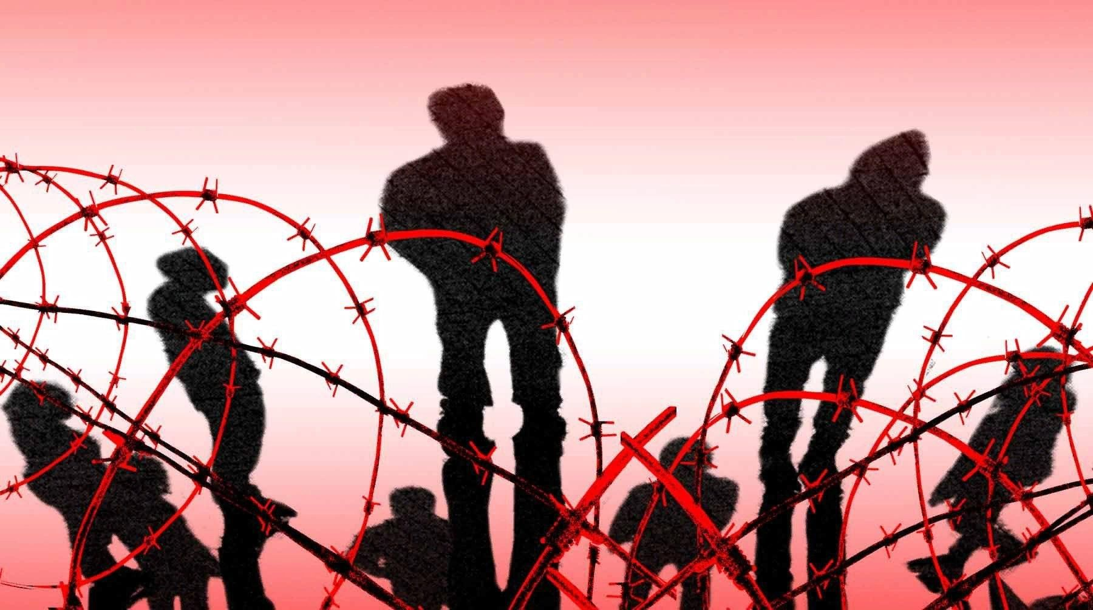
Учащихся пытаются вовлечь в свою деятельность лидеры деструктивных сообществ через своих представителей, пропагандирующих преступный образ жизни и навязывающих законы и порядки, принятые среди представителей криминального мира, в том числе находящихся в местах лишения свободы.
Notes:
Также в качестве мотива для привлечения в криминальную деятельность используется тяга несовершеннолетних к приключениям и стремление повысить свою значимость, заслужить авторитет среди сверстников и старших.
При этом для вовлечения и удержания в криминальном сообществе почти всегда используются страх, угрозы и запугивание жертв криминального воздействия.

Slide 3
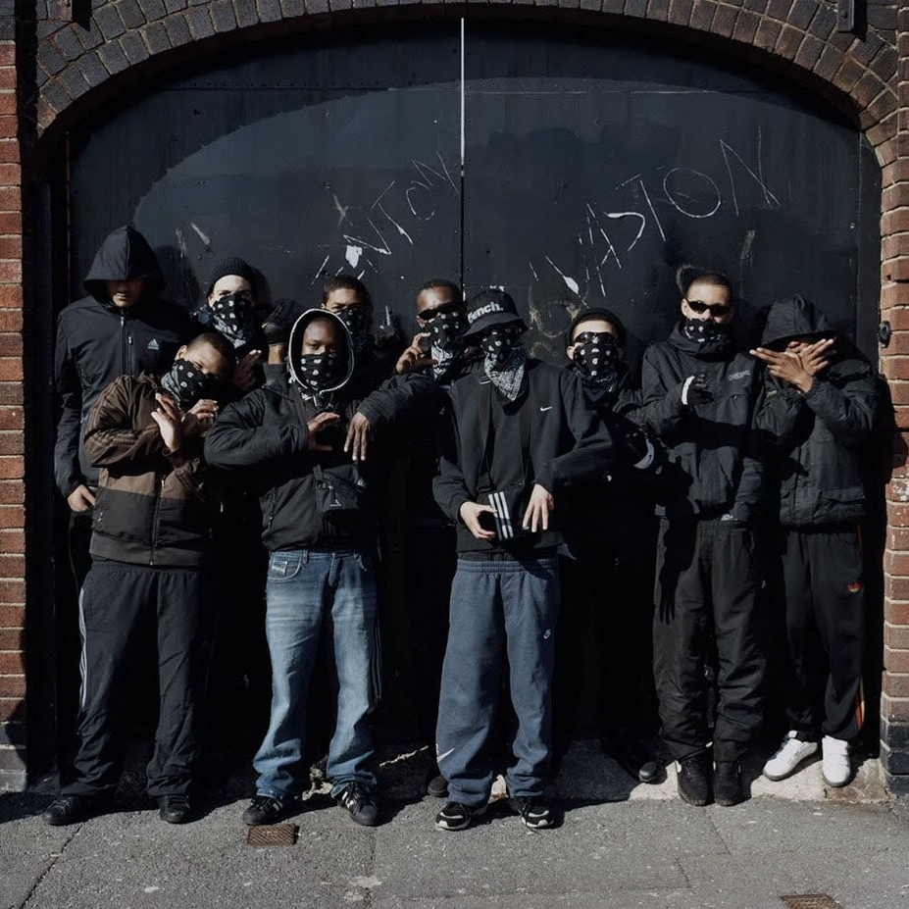
Для того чтобы не попасть под влияние криминальных структур, необходимо уметь распознавать прямые и косвенные признаки воздействия криминальных сообществ как на отдельных учащихся, так и на школьные коллективы.
Notes:
Всё это делается для того, чтобы пополнять ряды организованных преступных сообществ и группировок полностью управляемыми исполнителями, расходным материалом преступной деятельности.
Сформировав группы своих сторонников в общеобразовательной организации и присвоив в знак принадлежности к криминальной группе каждому кличку, представители криминалитета начинают провоцировать подростков на осуществление преступлений и правонарушений (в том числе массовых беспорядков, актов вандализма, нападений на сотрудников правоохранительных органов, хулиганских действий).

Slide 4
ПРИЗНАКИ, УКАЗЫВАЮЩИЕ НА ВОВЛЕЧЕНИЕ НЕСОВЕРШЕННОЛЕТНИХ В КРИМИНАЛЬНЫЕ СООБЩЕСТВА
Прямые признаки | Косвенные признаки
Повышенный интерес со стороны организованных преступных группировок к различным подростковым компаниям, в том числе подверженным криминальной идеологии | Предложение на изучение детьми и подростками, в том числе учащимися и подростками, материалов, содержащих криминальную идеологию
Попытки со стороны криминальных структур (организованных преступных сообществ) установить связи с группами учащихся | Распространение учащимися материалов о деструктивных криминальных сообществах

Slide 5
ПРИЗНАКИ, УКАЗЫВАЮЩИЕ НА ВОВЛЕЧЕНИЕ НЕСОВЕРШЕННОЛЕТНИХ В КРИМИНАЛЬНЫЕ СООБЩЕСТВА
Прямые признаки | Косвенные признаки
Изготовление и распространение среди учащихся материалов, содержащих призывы присоединяться к деструктивным сообществам, в том числе с помощью Интернета и средств массовой информации | Призывы и требования к учащимся о поддержке лиц, находящихся в тюремном заключении
Провоцирование и вовлечение детей и подростков в осуществление преступлений и правонарушений (в том числе массовых беспорядков, актов вандализма, нападений на сотрудников правоохранительных органов, хулиганских действий) | Инициирование противоправных действий со стороны несовершеннолетних

Slide 6
ПРИЗНАКИ, УКАЗЫВАЮЩИЕ НА ВОВЛЕЧЕНИЕ НЕСОВЕРШЕННОЛЕТНИХ В КРИМИНАЛЬНЫЕ СООБЩЕСТВА
Прямые признаки | Косвенные признаки
Быстрый количественный рост сторонников криминальных структур в вашей образовательной организации | Популяризация криминального образа жизни среди несовершеннолетних с помощью Интернета
 | Дезинформация подростков и молодёжи о якобы готовящейся органами власти акции по ущемлению прав учащихся

Slide 7
ПРИЗНАКИ, УКАЗЫВАЮЩИЕ НА ВОВЛЕЧЕНИЕ НЕСОВЕРШЕННОЛЕТНИХ В КРИМИНАЛЬНЫЕ СООБЩЕСТВА
Прямые признаки | Косвенные признаки
 | Маркировка на различных предметах, в том числе использующихся для общения и связи, символики криминальных сообществ
 | Использование для общения и распространения материалов конспиративных способов связи — незарегистрированных сим-карт, неконтролируемых сервисов и точек доступа в Интернет (Скайп, форумы, электронные объявления, мессенджеры, использующие методы шифрования передачи данных, закрытые группы в социальных сетях) и др.

Slide 8
ЗАПОМНИТЕ!
Любой из перечисленных признаков, с которыми вы сталкиваетесь, должен стать для вас сигналом к обращению за помощью к учителям, правоохранителям для принятия необходимых мер по защите от влияния криминала на вас и ваш коллектив и противодействию ему.

Slide 9
Для снижения риска попасть под влияние криминальных структур следует соблюдать ряд правил.
По возможности избегайте непосредственных личных контактов с лидерами криминальных сообществ и их представителями.
Не играть в азартные игры и не принимать никакой материальной помощи от представителей криминальных структур, чтобы не стать должником криминала.
Если личный контакт с представителями криминала состоялся, не проявляя агрессии, уклоняться от прямых ответов на предложения о вовлечении в криминальные сообщества или отвечать спокойным уверенным отказом.
Если в Сети появился контакт с модератором криминальной направленности, то такой контакт нужно прекратить и не возобновлять.

Slide 10
Для снижения риска попасть под влияние криминальных структур следует соблюдать ряд правил.
Постараться сформировать группу сверстников, не склонных к восприятию криминального влияния. Не проявлять интереса, любопытства к представителям криминальных структур при их попытках контактов с вами и с вашими школьными товарищами.
Избегать также случайного присутствия при подобных контактах, так как это может привести к стремлению оказать на вас давление как на свидетеля каких-то криминальных договорённостей или действий.
Включаться в участие в различных общественных объединениях, не связанных с криминалом (например, волонтёрское движение, патриотические клубы, Добровольное российское детско-юношеское движение «Юнармия»).

Slide 11
ЗАПОМНИТЕ!
По мере возможности не вступайте ни в личные контакты, ни в переписку в Интернете с теми, кто предлагает участие в чём-либо имеющем прямые или косвенные признаки вовлечения в криминальное сообщество. Если представители криминала оказывают на вас воздействие, следует обратиться за советом и помощью к учителям, родителям и в правоохранительные органы.

Slide 12
Преступления, за которые уголовная ответственность наступает с 14 лет
В Уголовном кодексе Российской Федерации предусмотрена ответственность, в том числе для лиц, которым исполнилось на момент совершения преступления 14 лет. В зависимости от тяжести и характера преступления могут быть назначены длительные сроки заключения.
Notes:
Знание законодательства Российской Федерации поможет вам не попасть под влияние криминальных лидеров и не стать членом их преступных группировок.

Slide 13
убийство (статья 105); умышленное причинение тяжкого вреда здоровью (статья 111); умышленное причинение средней тяжести вреда здоровью (статья 112);
изнасилование (статья 131); насильственные действия сексуального характера (статья 132);
кражу (статья 158); грабёж (статья 161); разбой (статья 162);
участие в массовых беспорядках (часть вторая статьи 212); хулиганство при отягчающих обстоятельствах (части вторая и третья статьи 213); вандализм (статья 214);
хищение либо вымогательство наркотических средств или психотропных веществ (статья 229).

Slide 14
Решением Судебной коллегии по административным делам Верховного суда Российской Федерации от 17 августа 2020 года деятельность криминального движения АУЕ признана запрещённой в нашей стране по мотивам экстремистской направленности. Любое участие в деятельности указанной организации является уголовно наказуемым деянием, ответственность за которое предусмотрено статьёй 282.1 «Организация экстремистского сообщества» Уголовного кодекса Российской Федерации.

Slide 15
АУЕ
АУЕ имеет несколько расшифровок: арестантское уркаганское единство; арестантский уклад един; арестанты, уркаганы едины.
АУЕ впервые прозвучала в 2010 году в ходе массового погрома, устроенного несовершеннолетними осужденными в Белореченской воспитательной колонии Краснодарского края.

Slide 16
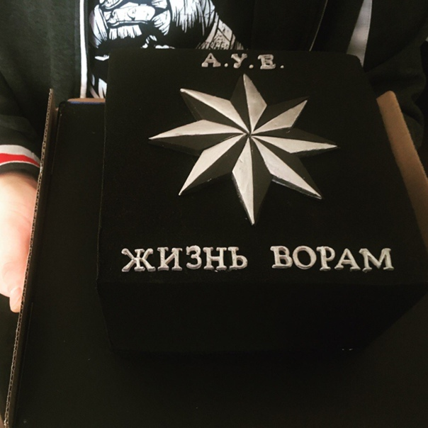
Цель данной организации вернуть традицию пополнять «общак» с помощью школьников, попутно насаждая среди подростков воровскую идеологию.
Кодекс АУЕ фактически копирует блатной закон, запрещая любое сотрудничество с полицией и властями. «Ауешники» исповедуют культ силы, воровства и тунеядства. В их задачи также входит вербовка новых членов банды и регулярный сбор подати, которую они передают криминальным авторитетам, в том числе и отбывающим свой срок на зоне.
Notes:
Так или иначе, молодежь очень быстро заразилась новым увлечением.

Slide 17
Сегодня к АУЕ себя причисляют в основном молодые люди в возрасте от 13 до 17 лет, чаще всего из неблагополучных семей.
Субкультура АУЕ в считанные годы охватила почти всю Россию.

Slide 18
Вопросы:
Охарактеризуйте криминальные группировки экстремистской и террористической направленности. В чем их опасность?
Сформулируйте своими словами правила безопасности, которые необходимо соблюдать, чтобы не попасть под влияние преступных группировок.
По каким признакам вы можете понять, что ваш одноклассник попал под влияние криминальных сообществ?

